Slide 1
Unterrichtsbeobachtung,
Beobachtungskriterien und Feedback
Ergänzende und anknüpfende Aspekte zur SPS-Veranstaltung „Einführung und Unterrichtsbeobachtung“ (-> Skript)

Slide 2
Unterrichtsbeobachtung, Merkmale guten Unterrichts und Feedback - Überblick
Beobachtungskriterien: Merkmale (Standards) guten Unterrichts auf der Beziehungsebene
Merkmale guter Unterrichtsbeobachtung
Feedback
  Objektives und subjektives Feedback
  Umgang mit schwer verdaubarem Feedback
Ziele:
Kriterien guten Unterrichts auf der Beziehungsebene kennen (Bewusstheit entwickeln)
Eigenes unterrichtliches Handeln vor diesem Hintergrund reflektieren können
Methodische Grundlagen guter Unterrichtsbeobachtung kennen
Mit schwer verdaulichem Feedback umgehen können

Slide 3
Gestaltungsmerkmale guten Unterrichts auf der Beziehungsebene:
Partnerarbeit: Welche Verhaltensweisen auf der Beziehungsebene halten Sie für unverzichtbar, um gute Disziplin und ein gutes Klassenklima zu erreichen? Tragen Sie mit stichwortartiger Beschreibung u. evtl. Begründung ein (10 min).
 | Kriterium | Beschreibung (L-Verhalten)
Bez.- | 1)
ebene | 2)
 | 3)
 | 4)
 | 5)

Slide 4
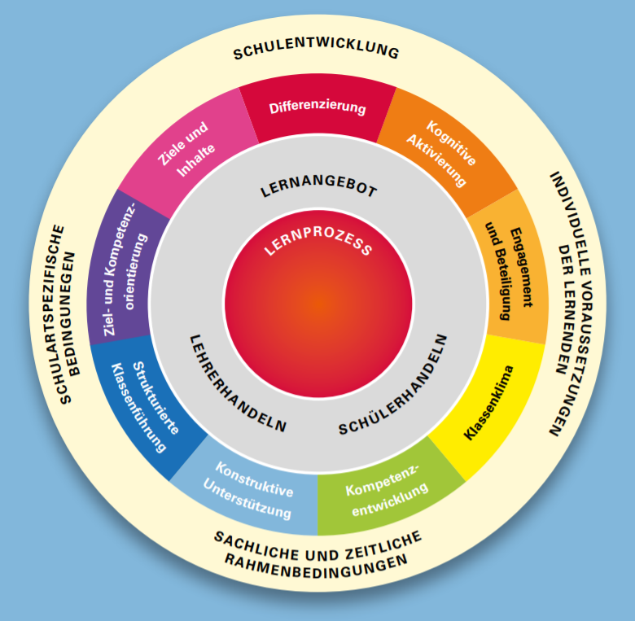
Basismodell für die Unterrichtsbeobachtung und -bewertung an beruflichen Schulen

Slide 5
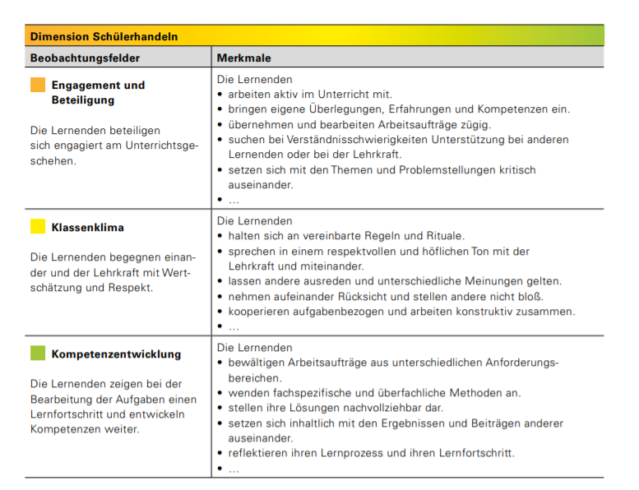

Slide 6
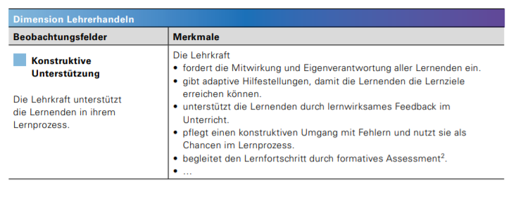
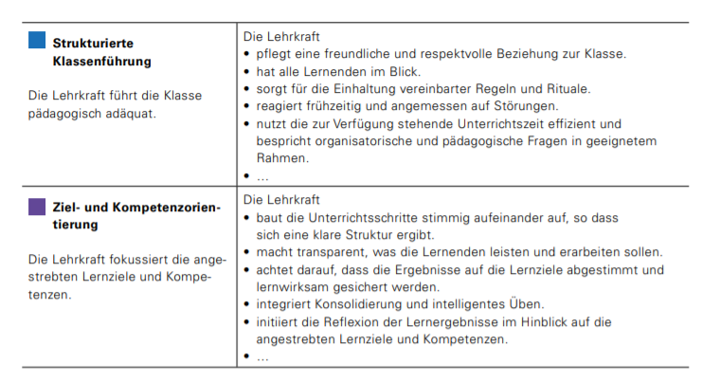

Slide 7
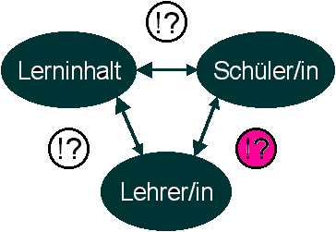
Gestaltungsmerkmale auf der Beziehungsebene (eine mögliche Kategorisierung)
  Akzeptanz & Wertschätzung
  Angemessene Führung
  Gerechtigkeit
  Echtheit
  Distanz

Slide 8
Akzeptanz & Wertschätzung
Wertschätzung gegenüber der eigenen Person?
  Wertet sich nicht selbst ab
  Respektiert die eigenen Gefühle
  Wehrt sich gegen Abwertungen der eigenen Person
  Kennt die eigenen Stärken und akzeptiert die Schwächen
Wertschätzung der SchülerInnen?
  Respektiert die SchülerInnen und ihre Gefühle
  Mag die SchülerInnen
  Verzichtet auf Abwertungen
  Gleichwertigkeit der Personen (nicht Gleichberechtigung)

Slide 9
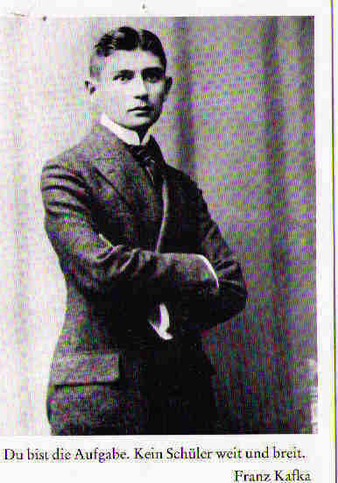
Persönlichkeits-entwicklung & Akzeptanz

Slide 10

Führung
Übernimmt die L. die Verantwortung für den Unterricht?
Nimmt die Lehrkraft ihre Rolle an?
  Gibt klare Anweisungen?
  Sorgt für Ruhe?
  Stellt sich Herausforderungen, z.B. Provokationen
  etc.
Übergibt sie Verantwortung, beteiligt an Entscheidungen, spricht Anerkennung aus ?
Ist die Intensität und Art der Führung den Schülern angemessen? (Z.B. Berufsfachschule vs. erwachsene Techniker/Meister)
Führungsstil?
autoritär
demokratisch
laisser faire
Situatives Führen! (je nach Situation und Persönlichkeit / Reife-grad der Schüler)

Slide 11
Echtheit
„ Sich selbst“ sein statt Imitation
Kongruenz (Einklang / Übereinstimmung) von
  Verbaler Ebene
  Verhaltensebene
  Nonverbaler Ebene (Mimik, Gestik, Tonfall..)
  Gegenbsp: Lehrer rügt die Klasse und lächelt dabei
  Konflikte im „Inneren Team“ sollten geklärt sein; manchmal ist es nötig, eine Äußerung / Stellungnahme zu vertagen.

Slide 12
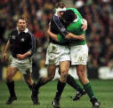
Zur Auflockerung: Übung zur persönlichen Distanz
Nehmen Sie Kontakt zu einem Ihnen wenig vertrauten Teilnehmer auf und unterhalten Sie sich mit Ihm / Ihr über ein beliebiges Thema (ca. 2 min)
Variieren Sie hierbei die räumliche Distanz zu ihrem Gesprächspartner und testen Sie die Grenzen aus (Min / Max), die während eines Gespräches gerade noch ok sind
Beobachten Sie die Reaktionen ihres Gegenübers

Slide 13
Distanz
A) Keine zu große Nähe?
  Gleichberechtigter Kumpel?
  Respektiert Distanzwünsche der Schüler?
B) Keine zu große Distanz?
  Genügend Kontakt, um Klassengeschehen und Probleme zu erkennen?
  Zeigt Interesse an den Schülern und versteckt sich nicht hinter dem Stoff?
C) Findet der L. zwischen A) und B) einen Kompromiss, bei dem sich alle Beteiligten wohlfühlen?
L
S

Slide 14
Beispiel für ein Hospitationsformular
Schulart / Klasse:
Thema der Stunde:
Datum: Uhrzeit:
Lehrperson:
Beobachtungsmerkmale (z.B. Seminar-Standards) mit Beispielen für beobachtungsleitende Indikatoren
Verhaltensbeobachtungen
zu Lehrer/in und Schüler/innen
in chronologischer Reihenfolge
Interpretation, Bewertung, Verbesserungsideen
Merkmal 1:_____________________________
Beobachtungsleitende Indikatoren:
__________________________________________________________________________________________________________________________________________________________________________________________________________________________________________________________________
Merkmal 2:_____________________________
Beobachtungsleitende Indikatoren:
__________________________________________________________________________________________________________________________________________________________________________________________________________________________________________________________________
Sonstige noch anzusprechende Beobachtungen, die außerhalb der vereinbarten Merkmale liegen

Slide 15
Umgang mit schwer verdaubarem Feedback

Slide 16
Umgang mit schwer verdaubarem Feedback
Grundsätzlich:
- zuhören, ausreden lassen
- sich bewusst sein, dass es sich nur um subjektive Eindrücke handelt, die mitgeteilt werden
Nachfragen, klären
- Wie meinen Sie das?
- Auf welche Beobachtungen beziehen Sie sich?
- Wie konkret sollte ich aus Ihrer Sicht hiermit umgehen?
- Was wünschen Sie sich konkret von mir?
2) Ich-Botschaft
- Was habe ich beobachtet (am Feedback)?
- Wie wirkt das auf mich?
- Wie geht es mir dabei?
- Was würde ich mir wünschen?

